Slide 1
СИСТЕМЫ ЦИФРОВОЙ ОБРАБОТКИ ИЗОБРАЖЕНИЙ
11. Сегментация изображений

Slide 2
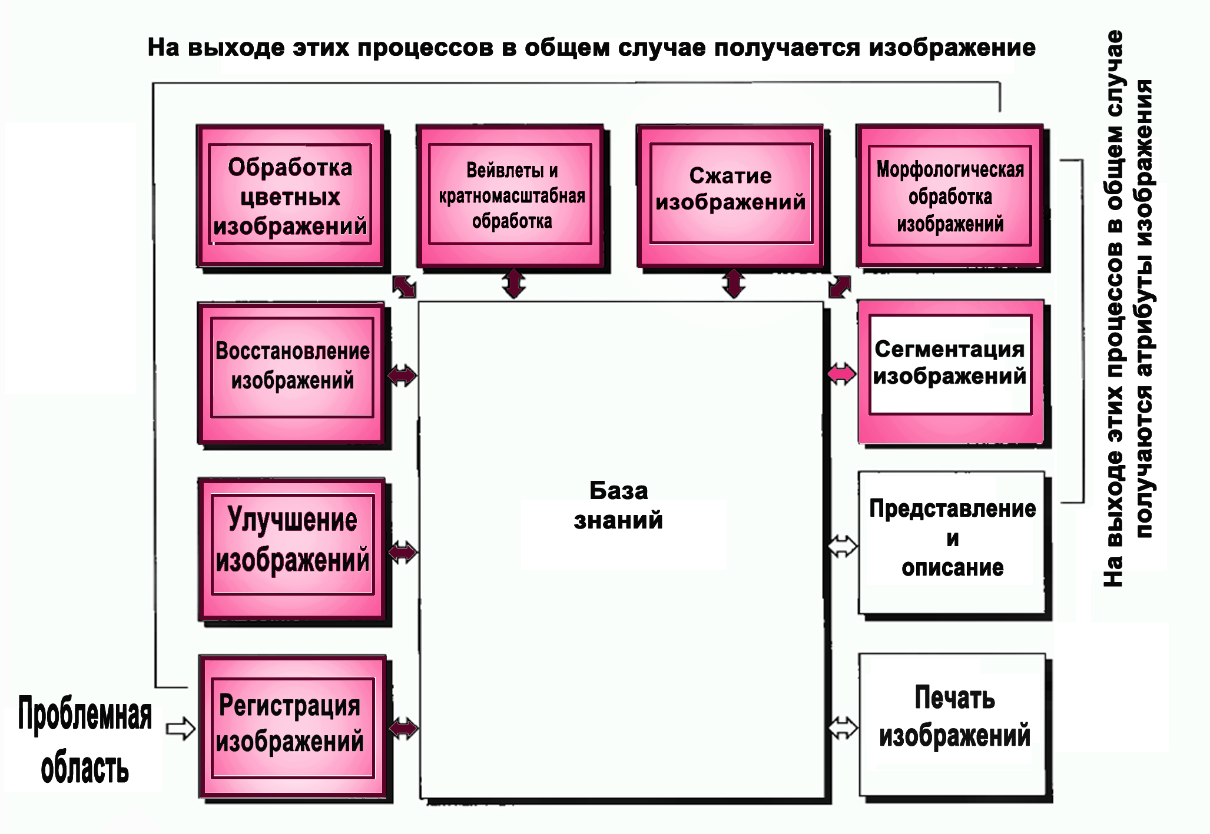
Основные стадии цифровой обработки изображений

Slide 3
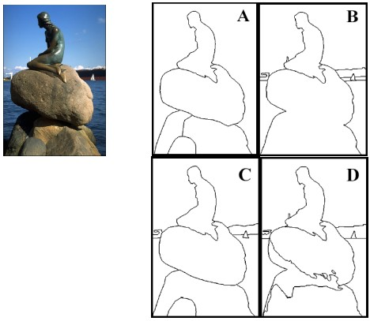
Автоматические методы
Свойства, использующиеся для оценки метода сегментации:
однородность регионов;
непохожесть соседних регионов;
гладкость границы региона;
маленькое количество мелких «дырок» внутри региона и т.д.
Варианты сегментации изображения

Slide 4
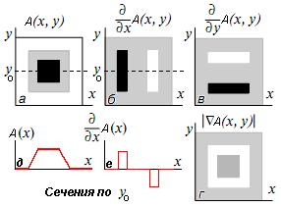
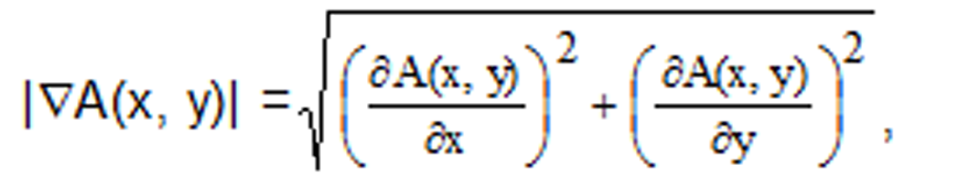
Поиск границ на основе градиента

Slide 5
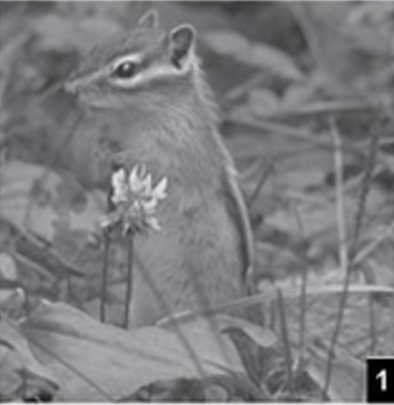
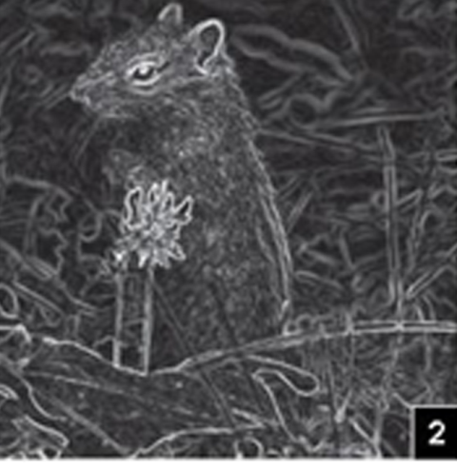
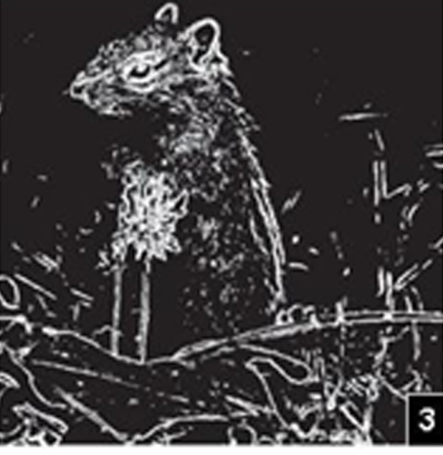
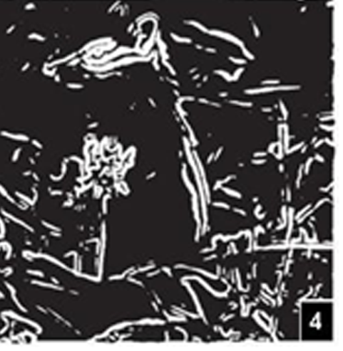
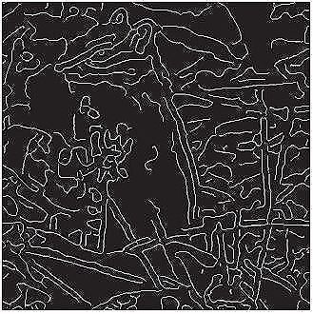
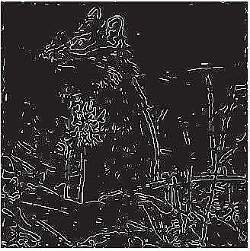
Поиск границ на основе градиента
Исходное изображение
Результат вычисления вектора градиента яркости ∇А(x, y)
Фильтрация пикселей с длиной градиента, большей определенного порога
Результат сглаживающей фильтрации
Нахождение границ на изображении с использованием лапласиана
Результат гистерезисной фильтрации

Slide 6
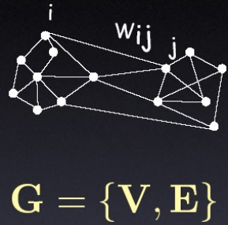
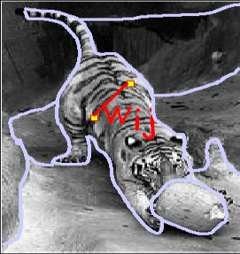
Методы теории графов
Пример моделирования изображения взвешенным графом

